Slide 1
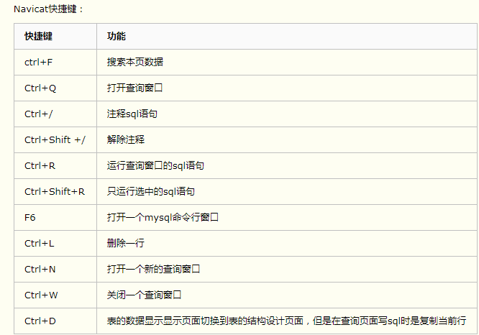

Slide 2
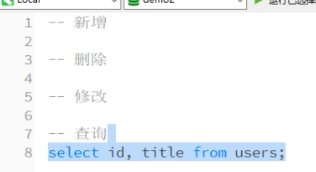
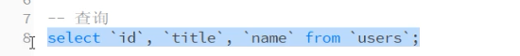
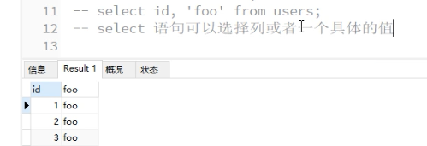
表名，字段的名字都可以用反引号引起来

Slide 3
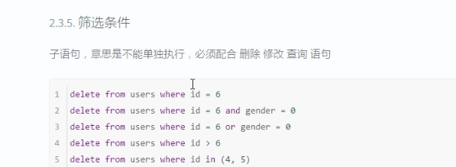
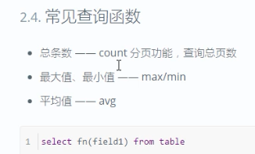

Slide 4
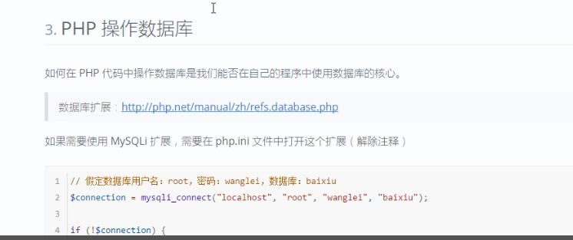

Slide 5
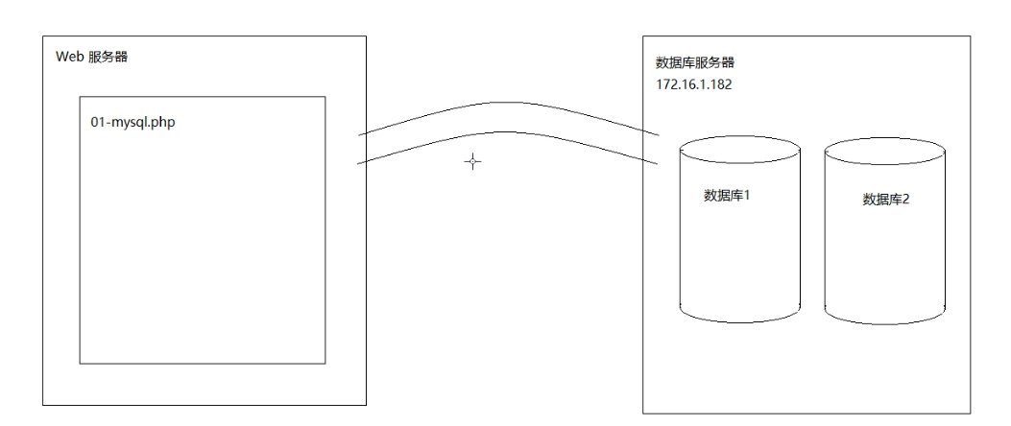

Slide 6
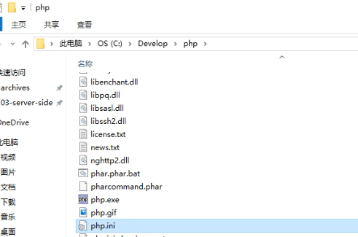
如果说没有配置PHP关于数据库的连接，那么这个函数就没法起作用。
//这个函数不是PHP内置的1000多个函数

Slide 7
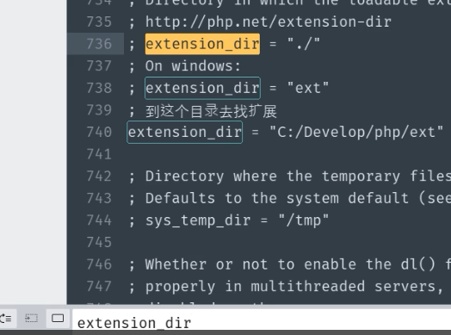
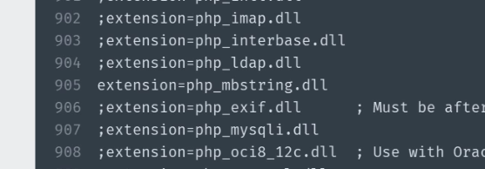

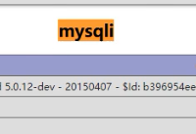
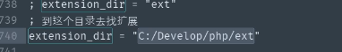
在那个下面还有扩展被注释，需要解开
我们用的MySQLi，就解开它
配置好后，重启Apache，然后看看有没有配置成功
扩展开启
扩展开启，有这一项就成功了

Slide 8
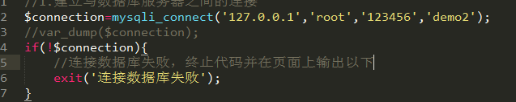
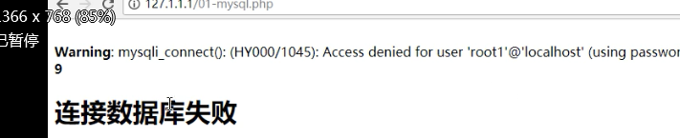
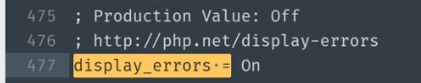
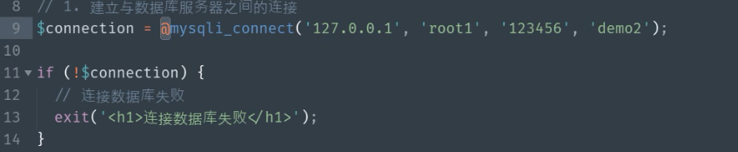
有个不爽的就是为什么我都终止代码了，
错误信息还是会呈现出来
这是因为PHP配置文件里面的这一项打开了
还有种办法就是在调用这个函数前面加一个@，错误信息也不会呈现出来

Slide 9
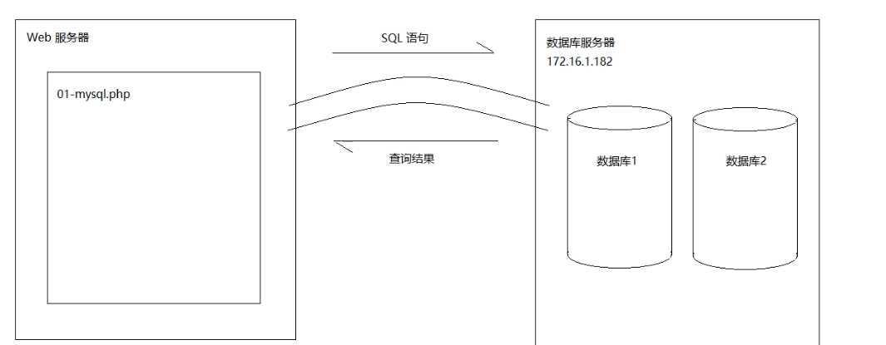

Slide 10
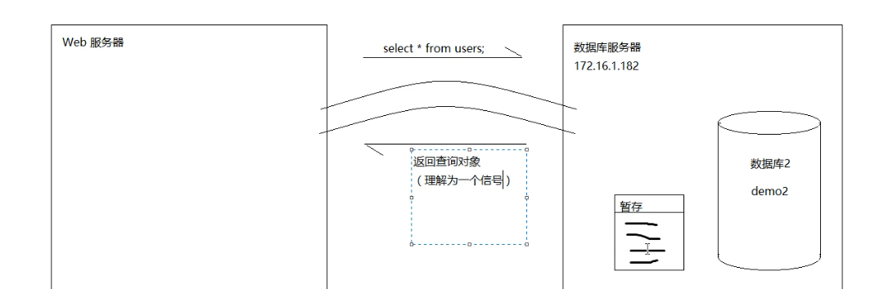
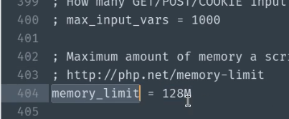
找好数据，先给一个凭据，再一次一次的去拿。
为什么要这么做呢，因为PHP配置文件里面设置了PHP能占用了内存为128M，要是一次性拿的东西过多，就把内存占满了

Slide 11
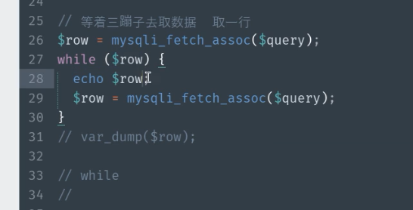
这是一种很low的方式打印表里面的全部行

Slide 12
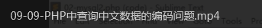
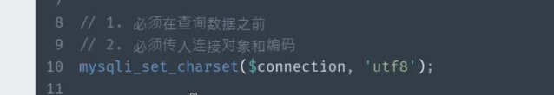

Slide 13
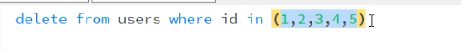
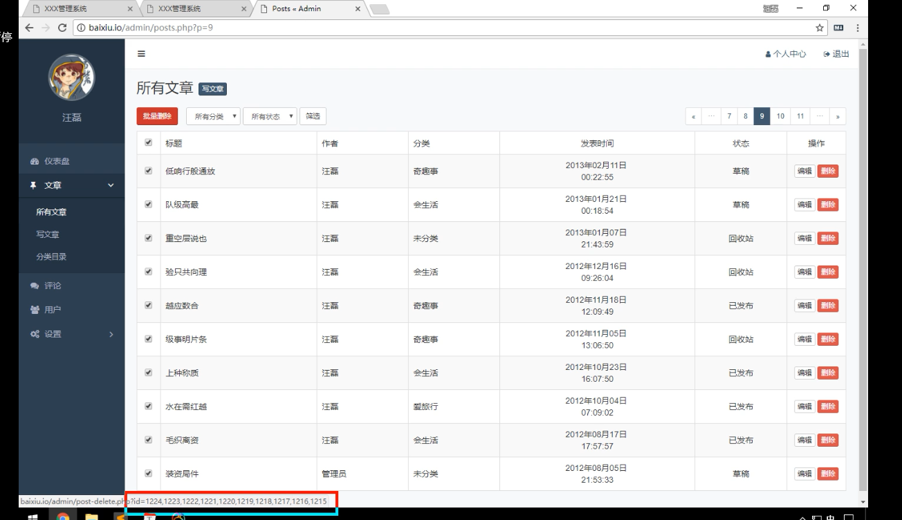
批量删除

Slide 14
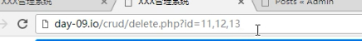
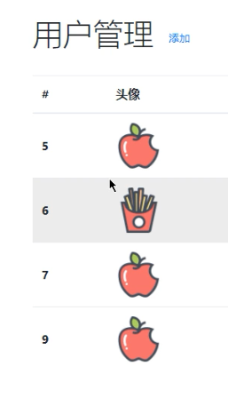
我们自己的单项删除怎么改
怎么弄选中和批量选中，这是JS实现的

Slide 15
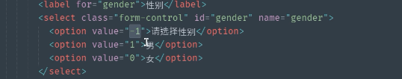
添加，表单类这些功能怎么做。
1.将静态功能粘贴过来，首先修改form里面的一些参数
Option里面有value就提交value，没有value就提交里面的文字
一般来说没有接收的，就把value=-1，到时候在服务端判断一下

Slide 16
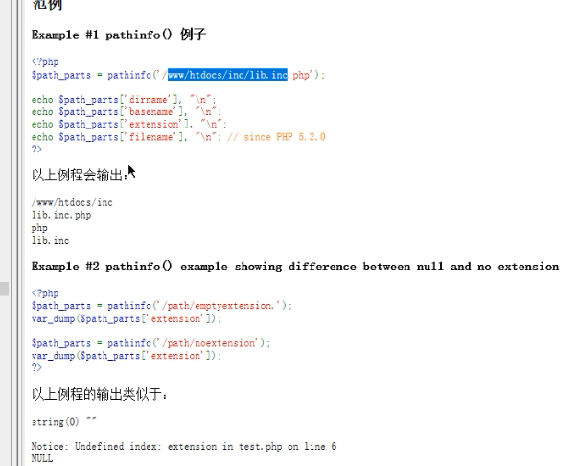
解析路径里面的扩展名

Slide 17
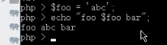
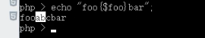
用花括弧申明字符串

Slide 18
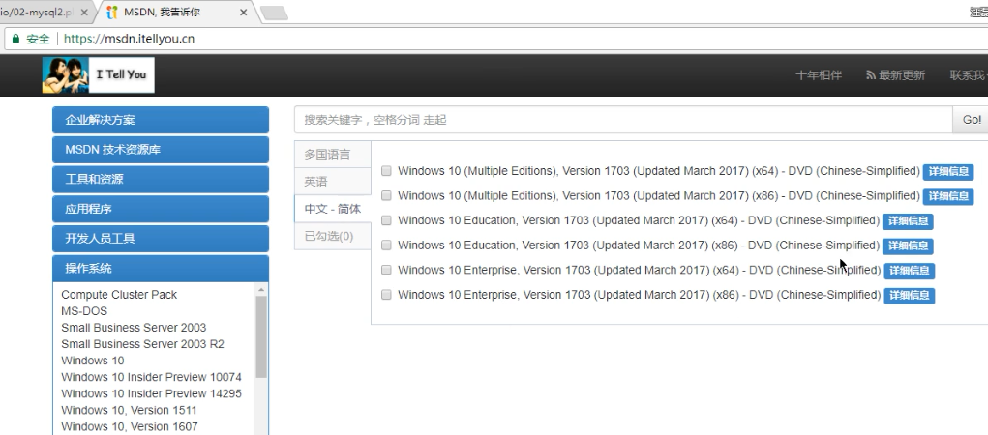

Slide 19
中文操作系统默认编码是GBK编码

Slide 20
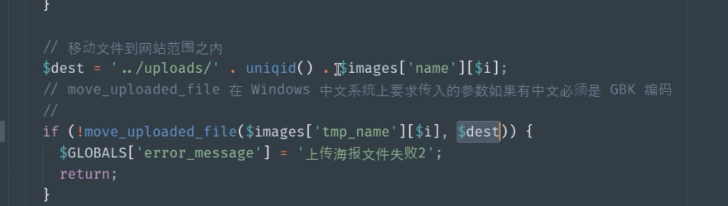
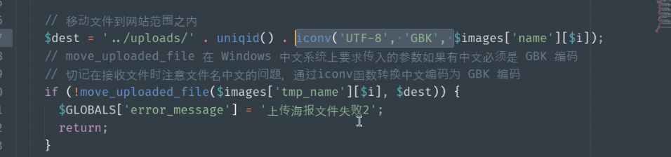
有可能会发生哈
请求响应用的编码都是UTF8编码
这个是UTF8格式的，所以可能会报错
解决方案，转化一下

Slide 21
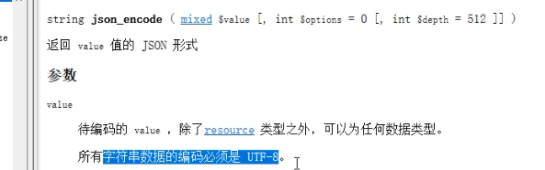
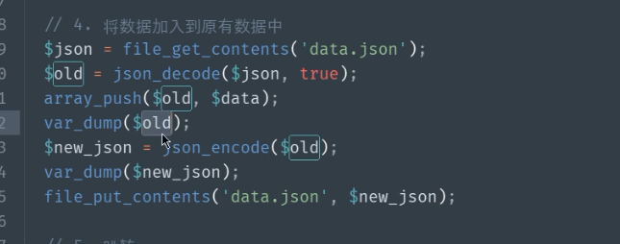
总结：move——upload——file不支持uff8，我就转
Json_encode不支持GBK，我再转
Old这个数据里面有一个不是UTF8的字符串，就会出问题。系列化的时候不支持

Slide 22
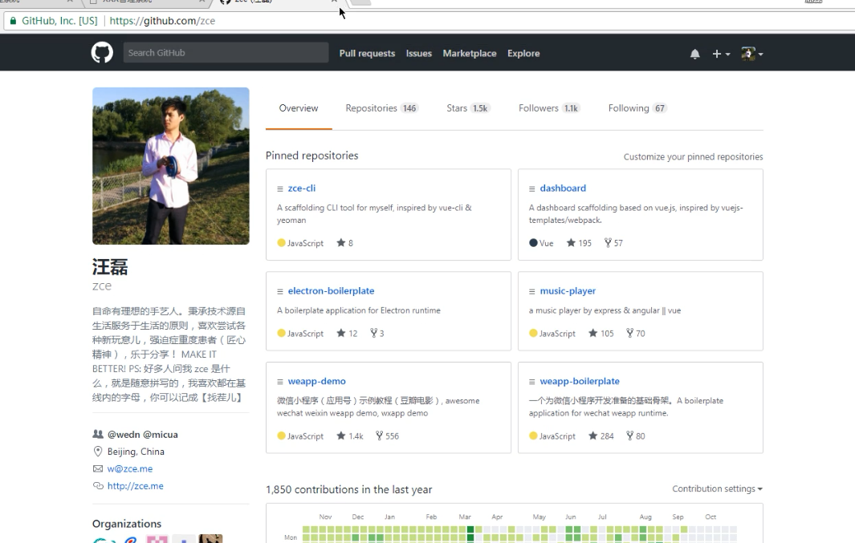

Slide 23

浏览器传递数据的地方有两个：
1.一个是请求行当中的URL地址

Slide 24
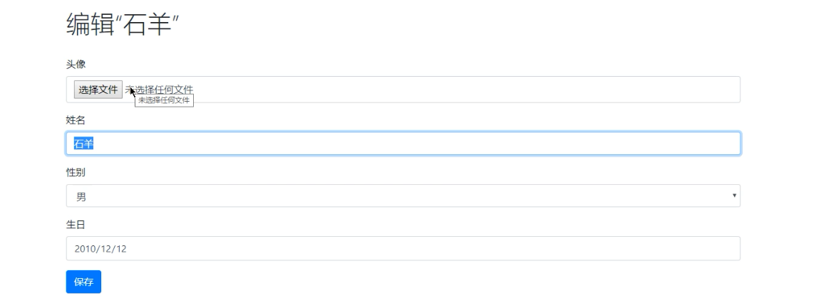
为什么文件不能选择默认值，因为渲染的数据是从服务端发过来的。像姓名啊，性别啊，生日啊都可以从服务端
取得数据再进行渲染。但是这里的选择文件，路径其实是选的本地客户端上的路径吧，我服务器怎么会知道你的本地路径呢

Slide 25
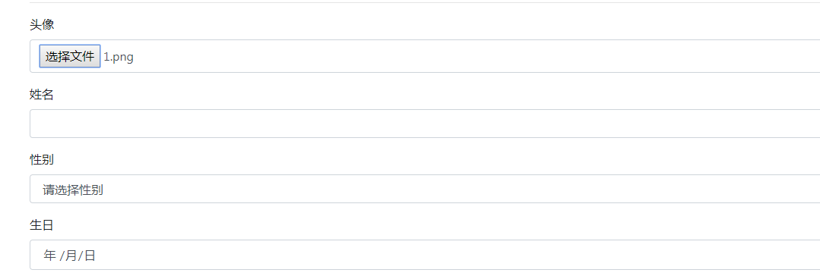
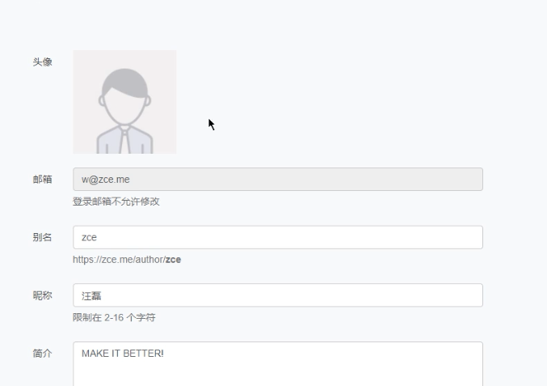
而实际开发中，是以一张图片默认代替文件域，而把文件域拿来隐藏了

Slide 26
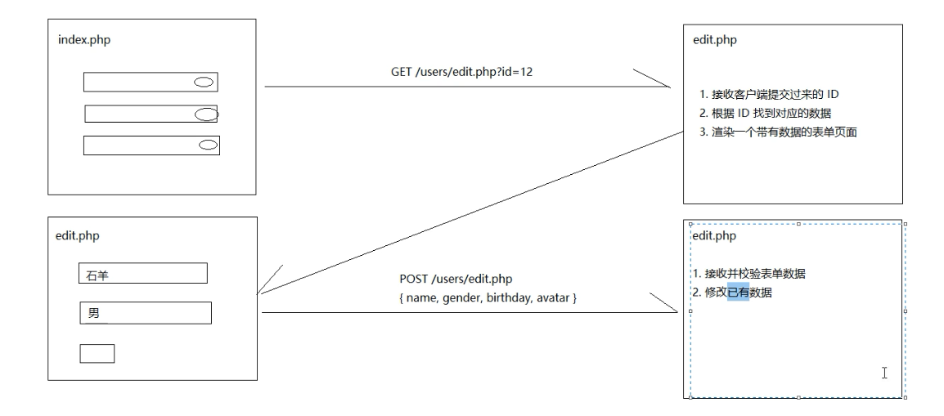
这里有一个非常重要的点：用户修改完后，以poST方式提交那几个参数。然后服务端需要重新渲染页面，然而我就只有那几个参数，也不知道我该修改的是那一台数据，怎么找到修改对应数据，然后怎么保存。
所以重新提交后需要传递一个ID过来。
一句话，用户改完数据后，重新提交的时候，若不传ID则我不是知道是修改那一条数据

Slide 27
POST是通过请求体传数据
其实POST也可以通过？传数据，把ID带过去

Slide 28
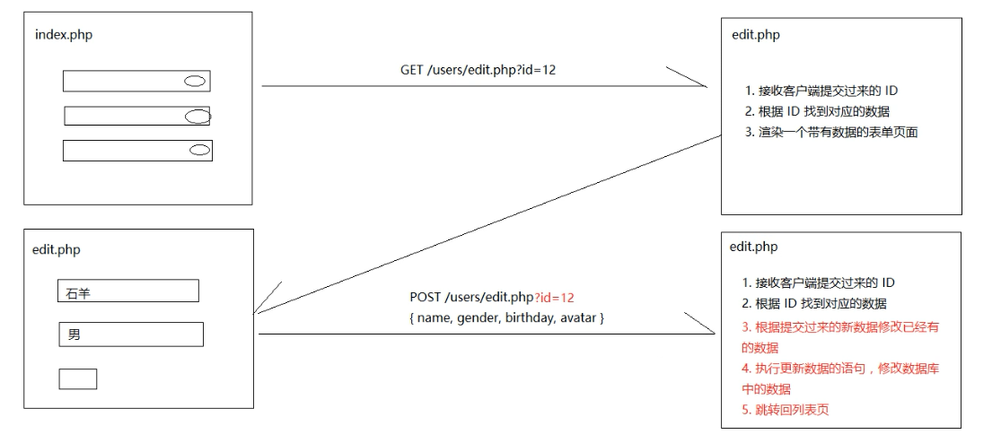
第一次跳转到编辑页面的时候，就应该把ID带过来
虽然没显示出ID但是应该有ID

Slide 29
还有种方式就是可以传递这种隐藏的表单，在界面上不会显示，但是会传递数据到服务端

Slide 30
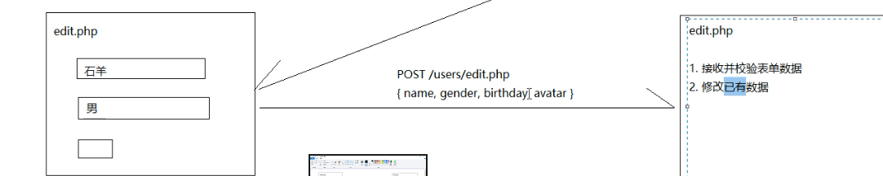
这边显示服务端传递过来原有默认数据，然后用户进行修改，修改完了以post方式提交，但是

Slide 31
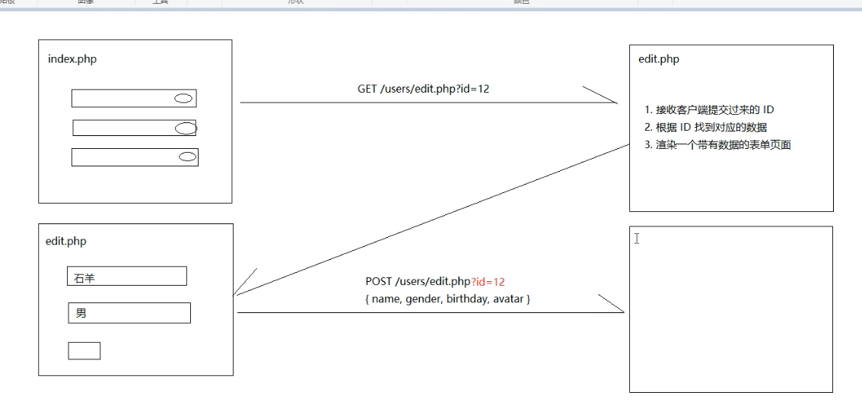
Action后面跟的地址代表，表单填写完之后，以哪个地址像服务器提交请求，这个地址后面可以加参数（ID参数），让服务器知道我改哪条数据库数据
这个id以action方式带的，那么POST参数后面也会带上一个id
ID是加在action里面的，而其余几个参数都是通过form表单的input提交，然后以POST的方式传递

Slide 32
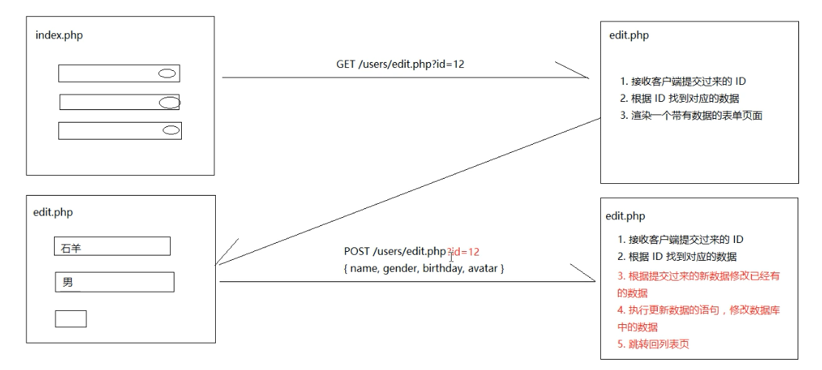
其实也可以在action那里就返回列表页
提交的时候action地址才会起作用
以前我们POST方式，都是用户填写完表单后点提交，以input里面的内容（name的键值对传数据）也就是请求体传数据
其实也可以通过action这个路径来传数据

Slide 33
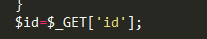
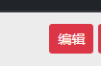
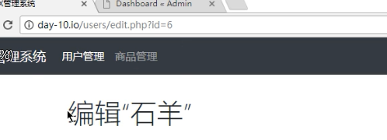
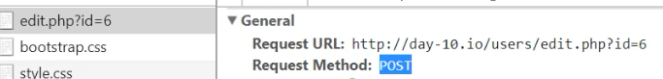
单点击编辑按钮的时候，会跳转到编辑页面
然后我们渲染编辑页面的默认值的时候，
就是根据这个ID去数据库取数据
重新填写后需要拿到服务端进行再次渲染，
但问题是，用户如果再次提交只以POST方式提交的那几个修改的值，
那我服务端接受到了也不知道去修改数据库中哪条ID对应的数据
所以，我们再次提交需要把ID一并带过去
怎么实现呢？
就是在请求编辑页面的时候，就把ID放到
因为我在a连接这里传递了ID
所以跳转过来的时候，地址栏上带得有ID
放到表单的action个属性后面
这样的话，当我们修改完，再次提交修改的表单的时候，
再点击提交之前，就应该得到id。这个id就写到action那里。所以在用户点击编辑，得到表单
页面的时候，也应该得到ID。这样我们提交的时候就可以把ID提交过去了

Slide 34
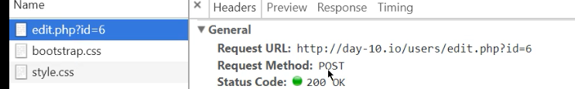
当我们点击提交的时候，以POST方式请求，请求路径就是action
那么得到的就是：
请求方式换成了POST，但是路径后面依然有问号

Slide 35



为什么在action后面用问号呢？
这个地址还可以刷新
否则post方式提交后就没有问号ID了
没有问号ID，原表单页面的get请求就拿不到石杨啊，性别这些信息了。（因为GeT请求通过URL地址后面的问号拿数据）
为什么没有问号id拿不到呢？
这样前面这一坨逻辑就可以共用
因为我action后面有问号，当提交表单时，也就像正常get一样传递了问号后面的id，就可以拿到相应信息
因为如果action里面有问号，请求路径里面也有问号，也相当以GET的方式去请求
这样返回同一个页面，也就是表单页面，我依然可以得到默认值

Slide 36

两次的不同就在于请求方式的不同，以此来作为判断

Slide 37
这个代表问号参数

Slide 38


Slide 39

同一个网站，他去访问有广告，
他就把广告关了，于是不在显示
同一个网站，我去访问的时候依然有广告
那么问题来了，网站是怎么记住他把广告关了的
然而他换一个网站依然会有广告

Slide 40


Slide 41

第一次打开网页登录，会被记住
当第二次打开网页的时候就不需要登录了

Slide 42



Slide 43



Slide 44

只能在请求响应的过程中才能使用的cookie

Slide 45



过期时间
作用域范围，路径范围
这个是安全的，只能通过HTTPS协议访问
只能在请求响应的过程中才能使用的cookie，这样的话JS就访问不到

Slide 46


Slide 47




最后一个(4)设置的是HTTP only
Key4 js就访问不到
虽然加了http的cookie JS不能获取，
但是js自己设置的cookie自己可以获取
设置是设置一条，读取时读取多条

Slide 48


Slide 49

构造函数后面的括弧，在不传参数的时候，可加也可以不加。
这个函数可以获取一个标准时间，用来设置
Cookie里面的过期时间

Slide 50


Slide 51


Slide 52


Slide 53


Slide 54


Slide 55



Slide 56

有点像加密了那种感觉

Slide 57



Setcookie这个东西，设置好了之后，得带它去请求浏览器一次才能生效
解决不能立马刷新请求，又得关闭广告的方案

Slide 58


Slide 59



Slide 60


Slide 61


Slide 62




客户端通过网址进来，会经过这个代码文件的处理
如果不写红框框，点击关闭广告后，要刷新一下才能不看到广告
Body里面的$_cookie是从请求报文里面拿的，当前请求报文还未设置cookie，这次是正在设置，还没给你，下一次再请求的时候就有了
所以：设置是属于相应报文，
而申请有这个是请求报文

Slide 63
请求报文============来信
响应报文=============回信
来信之前的东西，在回信同时不会改变，需要再刷新一次才有效
刷新代表以相同的网址再请求一次

Slide 64
服务端核心：
渲染页面，、
动态渲染我们页面中的数据，for循环，把已有的数据遍历成表格，
处理表单类的请求，新增一个用户，把页面填写的这些东西提交到服务端，判断校验
状态保持：上一次做了什么，这一次我还能记住，解决无状态问题

Slide 65


Slide 66

这一段就是一个网页标题，我可以我代码剪切到一个公共文件中，然后很多页面都可以引用。
装入文件后怎么在这个位置载入呢？用include

Slide 67


Slide 68


Slide 69


这个图是由一个库来做的

